Slide 1
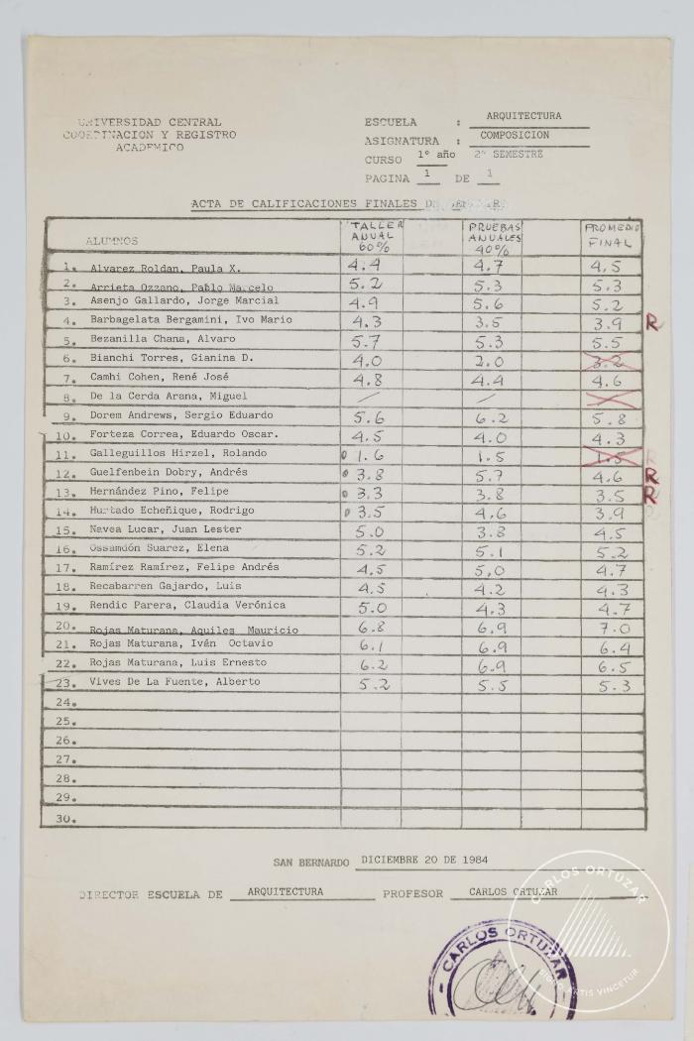
Acta de calificaciones finales de semestre (3-10018)

Slide 2
Premio Acero del Pacífico (5-20002-c1)

